Slide 1
Optimizer

Slide 2
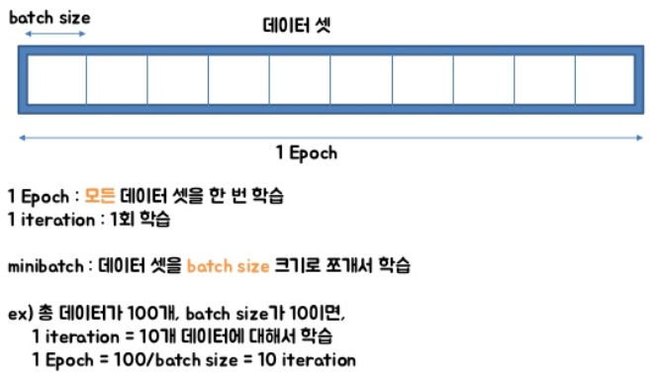
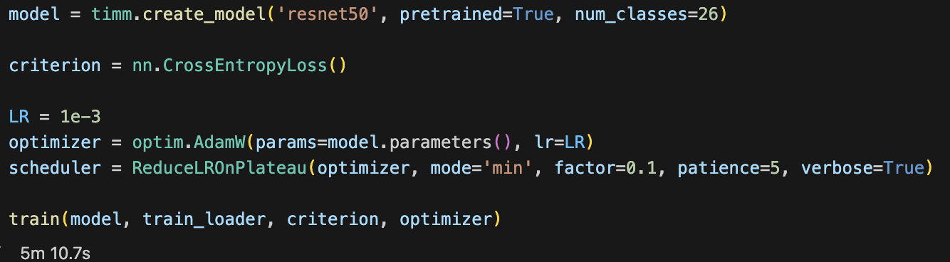
Optimizer
Loss Function의 결과를 최소로 해주는 모델의 파라미터를 찾는 알고리즘
Epoch
Batch Size
Iteration
Notes:
Epoch값이 너무 작다면 underfitting, 너무 크다면 overfitting 발생
Epoch: One Epoch is when an entire dataset is passed forward and backward through the neural network only once
전체 데이터 셋에 대해 한번 학습을 완료한 상태
Batch size: Total number of training examples present in a single batch
한 번의 batch마다 주는 데이터 샘플의 size
Iteration: Number of passes to complete one epoch
Epoch을 나누어서 실행하는 횟수

Slide 3
Gradient Descent
1. 경사하강법
2. 한계
데이터가 많아질수록 계산량 증가
Local minimum
Plateau/Oscillation
Notes:
경사하강법: Loss function의 기울기를 구해서 경사의 반대 방향으로 계속 이동시켜 최솟값을 찾는 알고리즘
Plateau: 안장점 같은 곳에 도달하면 minimum으로 인식
Oscillation: 가중치들이 손실 함수에 미치는 영향이 크게 상이해서 최적값에 느리게 수렴하게 되는

Slide 4
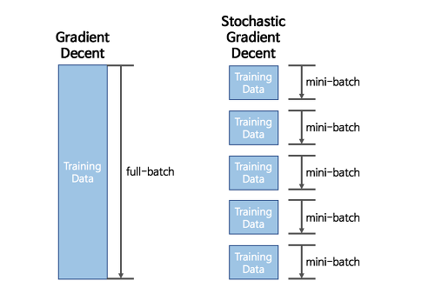
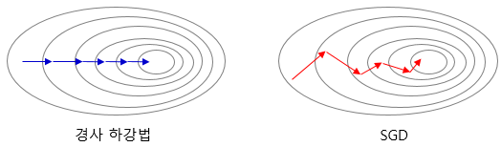
SGD (Stochastic Gradient Descent)
Notes:
확률적 경사하강법, 확률적으로 하나의 데이터를 뽑아서 이를 통해서 loss 값을 계산하여 가중치를 업데이트 하는 방식
SGD 장점: 경사하강법에 비해 수렴 속도가 빠르다, Local Optima 빠질 위험이 적다

Slide 5

AdaGrad
Momentum
크게 변동이 있었던 가중치에 대해서는 학습률 감소
가중치의 변동이 별로 없었던 가중치는 학습률 증가
관련 방향으로의 수렴을 가속화
관련 없는 방향으로의 변동을 줄여줌
RMSProp
Adam
최근에 업데이트한 양을 고려
과거의 값이 시간이 지날수록 영향력이 줄어듬
학습률을 줄여나가고 속도를 계산해 학습의 갱신도강도를 적응적으로 조정해나감
AdamW
Notes:
Adagrad, Adaptive Gradient. 지금까지 많이 변화하지 않은 변수들은 step size를 크게 하고, 지금까지 많이 변화했던 변수들은 step size를 작게 하자. 기울기 증가 -> 학습률 하락, 기울기 하락 -> 학습률 증가
Momentum: 기존에 가지고 있는 모멘텀과 현재 위치의 기울기를 고려해 변수를 업데이트
Adam: RMSProp + Momentum
AdamW: Adam의 변형, 가중치 감쇠를 적용한 것. 가중치 감쇠란 모델의 가중치를 감소시킴으로써 모델의 복잡성을 제어하고 오버피팅을 완화함

Slide 6
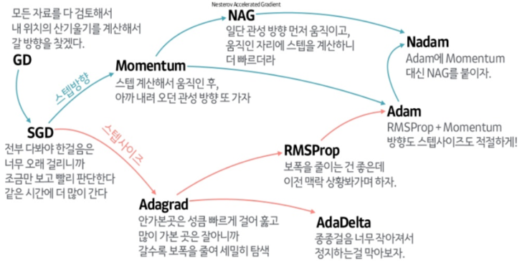

Slide 7
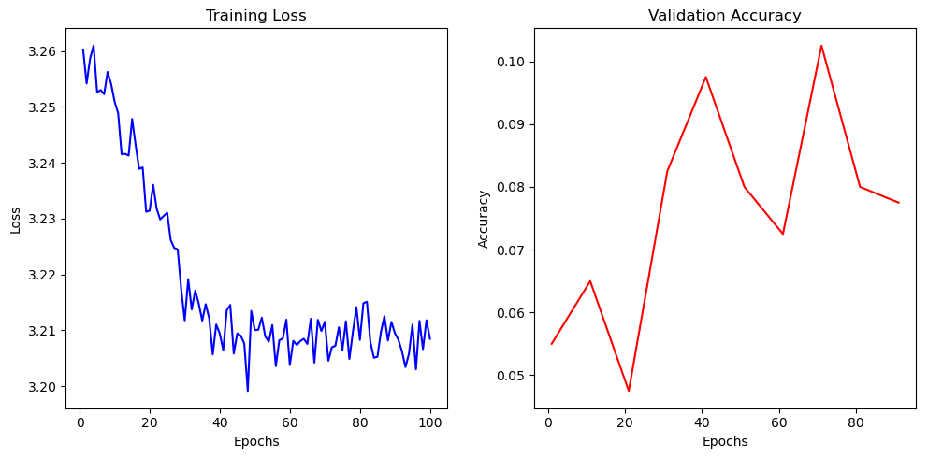
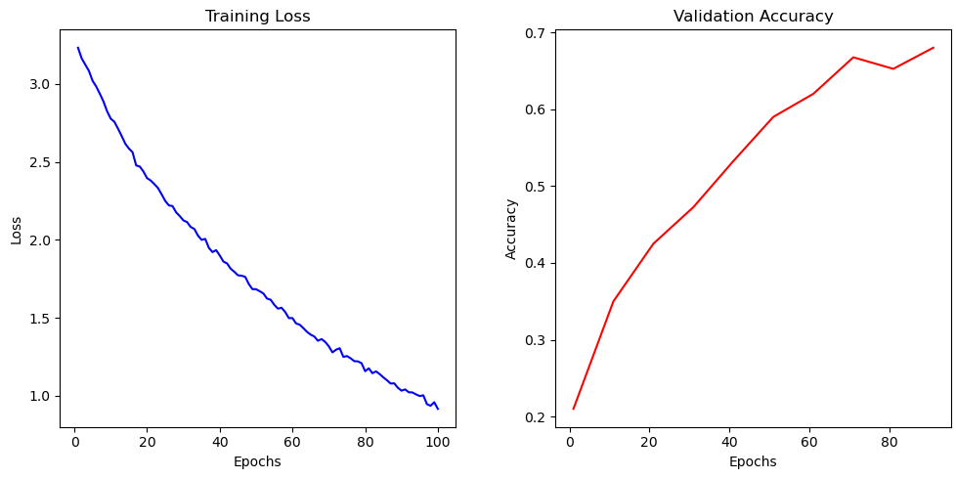
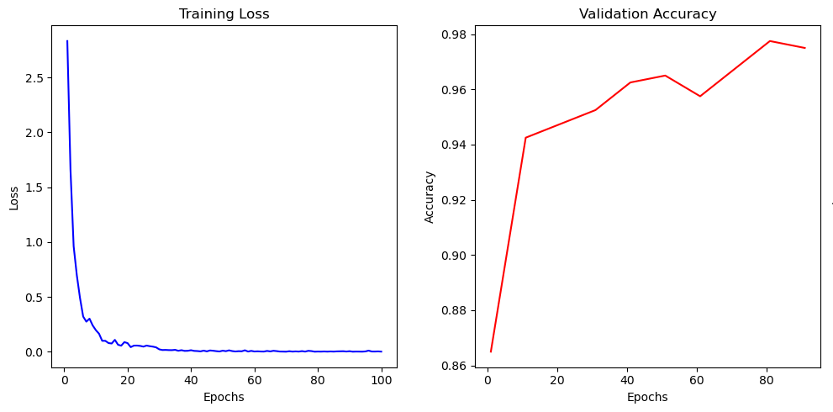
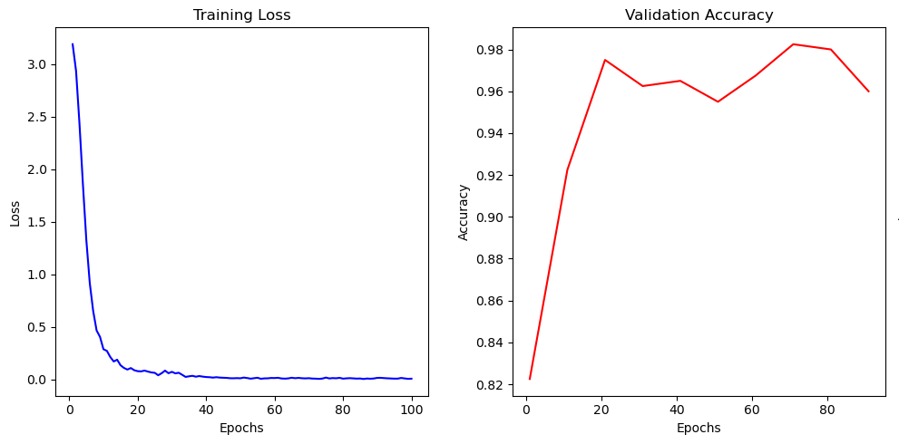
SGD
AdaGrad
RMSProp
Adam

Slide 8
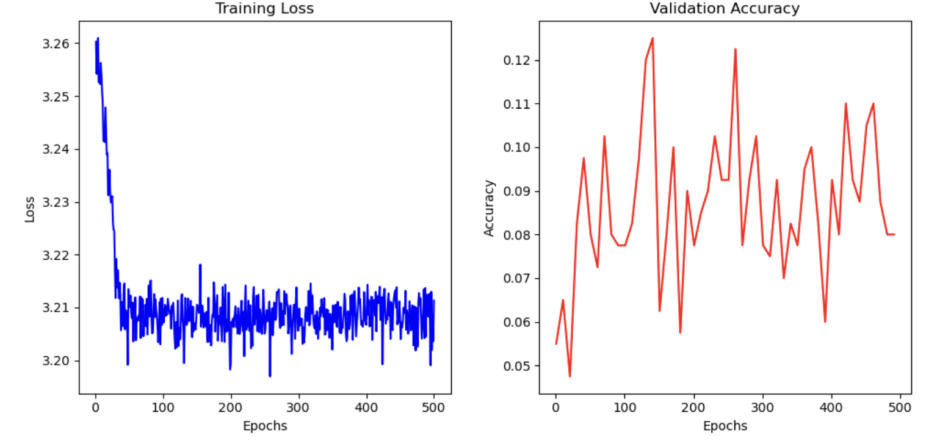
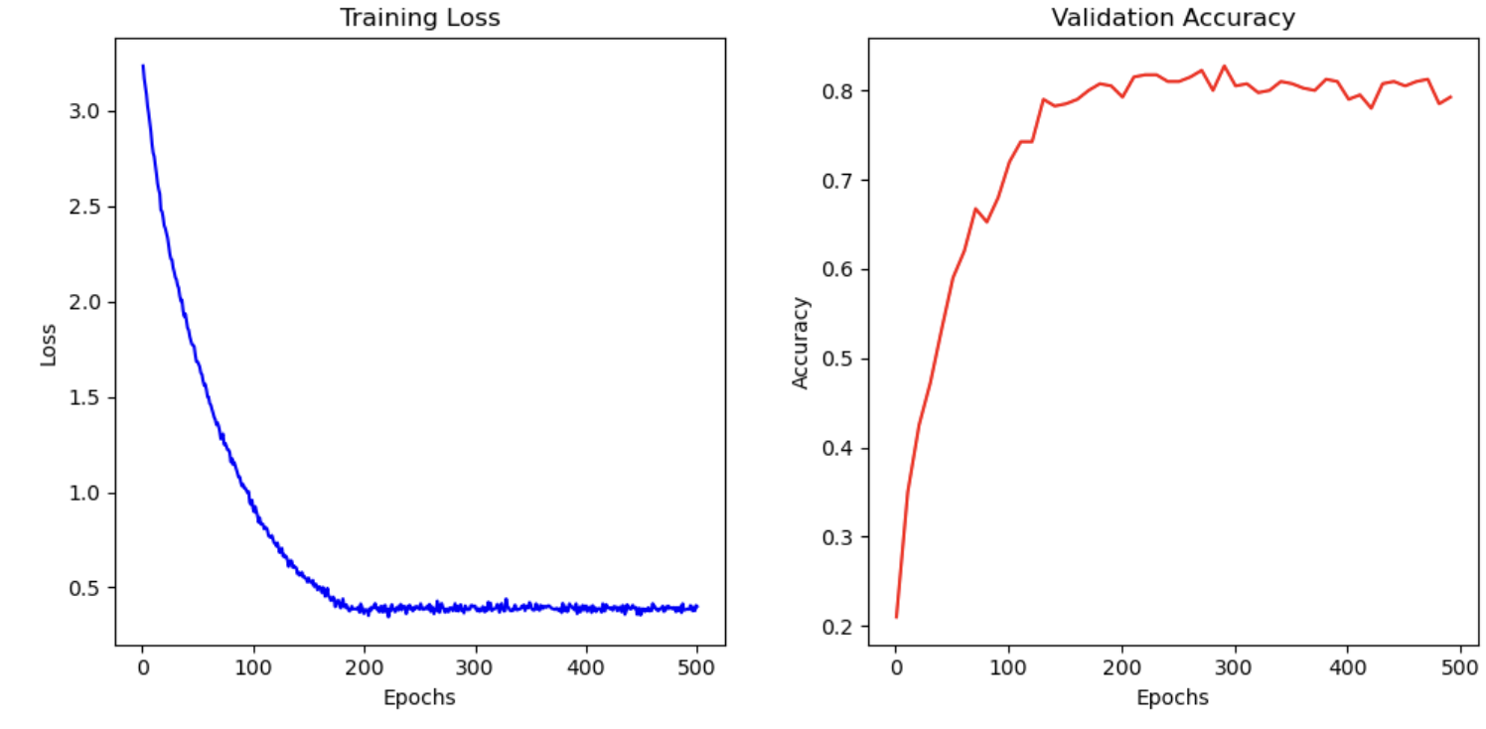
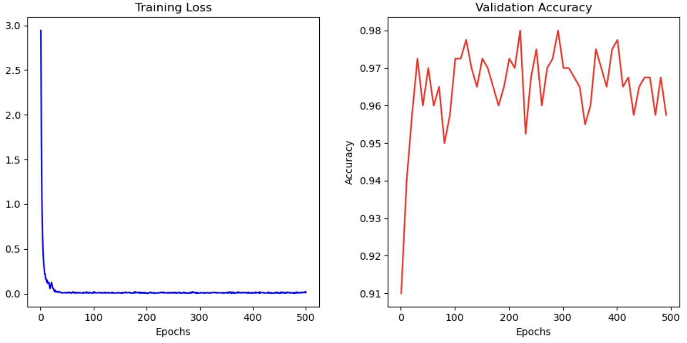
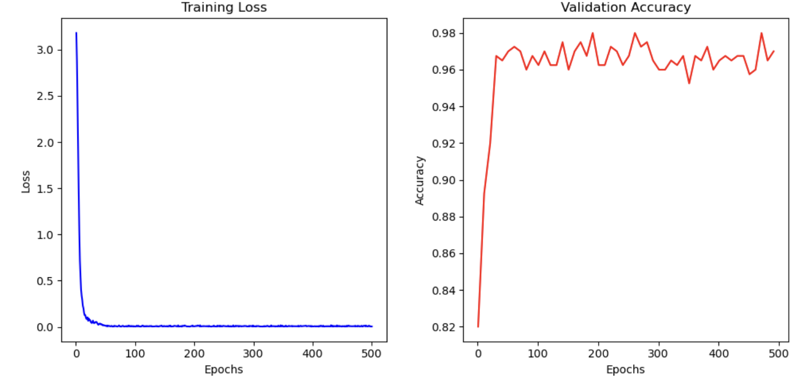
SGD
AdaGrad
RMSProp
Adam

Slide 9
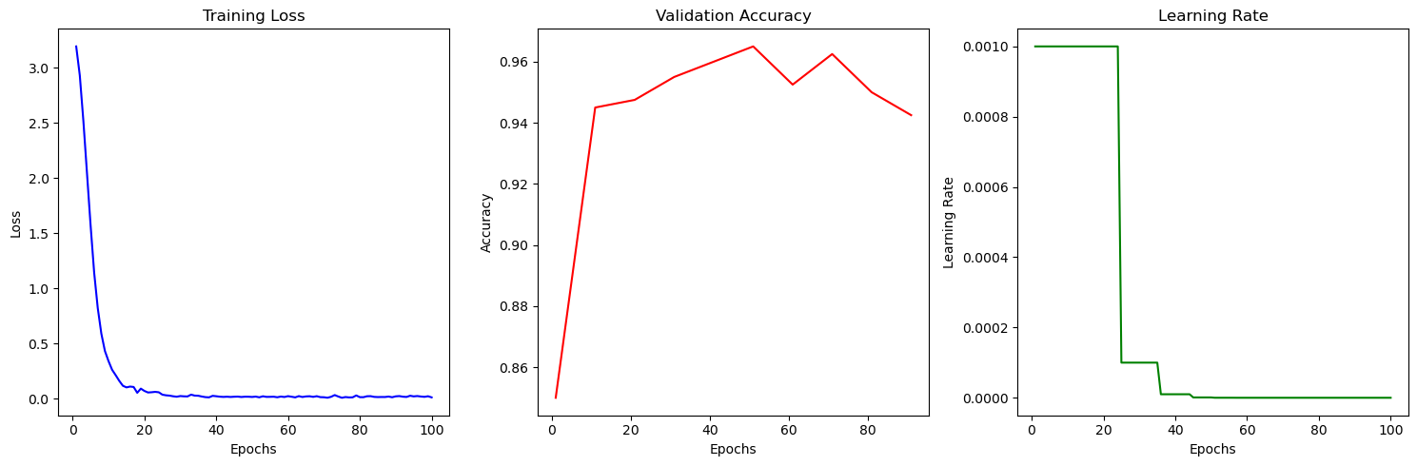
AdamW

